Slide 1
地球研アーカイブズの現状と課題：
学際・プロジェクト研究成果の収集・公開・利活用
総合地球環境学研究所 研究高度化支援センター
Reserch Institute for Humanity and Nature
安富 奈津子
Natsuko Yasutomi

Slide 2
共同研究(プロジェクト研究)と任期制と地球研アーカイブズ
任期制の研究者たちによるプロジェクト研究(最長5年)
リーダーと所外の研究者とポスドク研究者が進める学際研究
  最近は「行政｣「NPO」「一般市民」との協働も
プロジェクト終了後も活躍する研究者たち
地球研での研究は、<リーダーには>総括であり、<研究員には>ステップアップの一段階であり・・・
データの収集、管理、公開、利用、いずれにも課題が。

Slide 3
現行・終了プロジェクトと主要フィールド一覧
窪田 順平 | 民族／国家の交錯と生業変化を軸とした環境史の解明－中央ユーラシア半乾燥域の変遷 | 中央ユーラシア
門司 和彦 | 熱帯アジアの環境変化と感染症 | ラオス･中国･バングラデシュ
縄田 浩志 | アラブ社会におけるなりわい生態系の研究―ポスト石油時代に向けてー | 西アジア・北アフリカ
嘉田 良平 | 東南アジアにおける持続可能な食料供給と健康リスク管理の流域設計 | フィリピン
田中 樹 | 砂漠化をめぐる風と人と土 | アフロユーラシア半乾燥帯
谷口 真人 | アジア環太平洋地域の人間環境安全保障―水･エネルギー･食料連環 | 環太平洋地域
羽生 淳子 | 地域に根ざした小規模経済活動と長期持続可能性―歴史生態学からのアプローチ | 東日本・北米西海岸
中尾 正義 | 水資源変動負荷に対するオアシス地域の適応力評価とその歴史的変遷 | 中国
佐藤洋一郎 | 農業が環境を破壊するとき－ユーラシア農耕史と環境 | 日本･中国･東南アジア
長田 俊樹 | 環境変化とインダス文明 | インド･パキスタン
内山 純蔵 | 東アジア内海の新石器化と現代化：景観の形成史 | 日本･韓国・サハリン
中塚 武 | 高分解能古気候学と歴史･考古学の連携による気候変動に強い社会システムの探索 | 日本
谷内 茂雄 | 琵琶湖－淀川水系における流域管理モデルの構築 | 日本
関野 樹 | 流域環境の質と環境意識の関係解明－土地・水資源利用に伴う環境変化を契機として | 日本
高相徳志郎 | 亜熱帯島嶼における自然環境と人間社会システムの相互利用 | 日本
梅津千恵子 | 社会・生態システムの脆弱性とレジリアンス | ザンビア
佐藤 哲 | 地域環境知形成による新たなコモンズの創生と持続可能な管理 | グローバル
早坂 忠裕 | 大気中の物質循環に及ぼす人間活動の影響の解明 | アジア
鼎 信次郎 | 地球規模の水循環変動ならびに世界の水問題の実態と将来展望 | グローバル
福嶌 義宏 | 近年の黄河の急激な水循環変化とその意味するもの | 中国
白岩 孝行 | 北東アジアの人間活動が北太平洋の生物生産に与える影響評価 | アムール・オホーツク
谷口 真人 | 都市の地下環境に残る人間活動の影響 | 日本・東～東南アジア
川端 善一郎 | 病原生物と人間の相互作用環 | 日本・中国
檜山 哲哉 | 温暖化するシベリアの自然と人－水環境をはじめとする陸域生態系変化への社会の適応 | 極東ロシア
村松 伸 | メガシティが地球環境に及ぼすインパクト－そのメカニズム解明と未来可能性に向けた都市圏モデルの提案 | インドネシア
窪田 順平 | 統合的水資源管理のための「水土の知」を設える | インドネシア･トルコ･日本
市川 昌広 | 持続的森林利用オプションの評価と将来像 | マレーシア･日本
湯本 貴和 | 日本列島における人間－自然相互関係の歴史的・文化的検討 | 日本
奥宮 清人 | 人の生老病死と高所環境－「高地文明」における医学生理・生態・文化的適応 | インド･中国･ブータン
酒井 章子 | 人間活動下の生態系ネットワークの崩壊と再生 | マレーシア・モンゴル
石川 智士 | 東南アジア沿岸域におけるエリアケイパビリティーの向上 | フィリピン･タイ･日本
奥田 昇 | 生物多様性が駆動する栄養循環と流域圏社会―生態システムの健全性 | 日本・フィリピン
渡邉 紹裕 | 乾燥地域の農業生産システムに及ぼす地球温暖化の影響 | トルコ
秋道 智彌 | アジア・熱帯モンスーン地域における地域生態史の統合的研究：1945-2005 | 中国･タイ･ラオス

Slide 4
終了プロジェクトの成果物は宝の山！
アジア、アフリカ、日本、現代から江戸時代～有史前まで、広い時間空間スケールを研究対象にする研究プロジェクト
海外、国内の共同研究者とすすめたさまざまな分野の研究成果（中国語、トルコ語、アラビア語、ラオ語も）
書籍、ビデオなどさまざまな形態の成果物
貴重な現地のデータを、現地の政府機関から入手
衛星観測データ、地図、気象データ、統計データ、古文書など多様な資料
ところが・・・5年間のプロジェクト終了後
・利用者がいなくなる
・どこにどんな資料があるのかわからなくなる
・資料を残さずに研究所から異動してしまう
・資料の詳細が不明になってしまう
・資料が時間･空間的に細切れで使いにくい
まずは、所内で有効活用をはかる
セミ？「オープンサイエンス」

Slide 5
地球研での成果蓄積と公開のしくみ～地球研アーカイブズを中心として
地球研アーカイブズ：資料閲覧スペース
  書籍・出版物（所内、ILLでの所外貸し出しOK）
  内部資料、映像資料、新聞記事、グッズなど
  プロジェクト収集図書(コレクション)の設置
地球研アーカイブズ・研究資源データベース
  研究成果、観測データ、報告書等の電子データと書誌情報
  研究会等の開催記録、プログラム、講演映像のデータ公開
  研究ポスター、プロジェクト紹介資料、学生向け教材
地球研アーカイブズ・研究業績データベース
  プロジェクト研究の目的と成果、共同研究者
  研究者プロフィール
  研究成果、業績、フィールドワークの記録

Slide 6
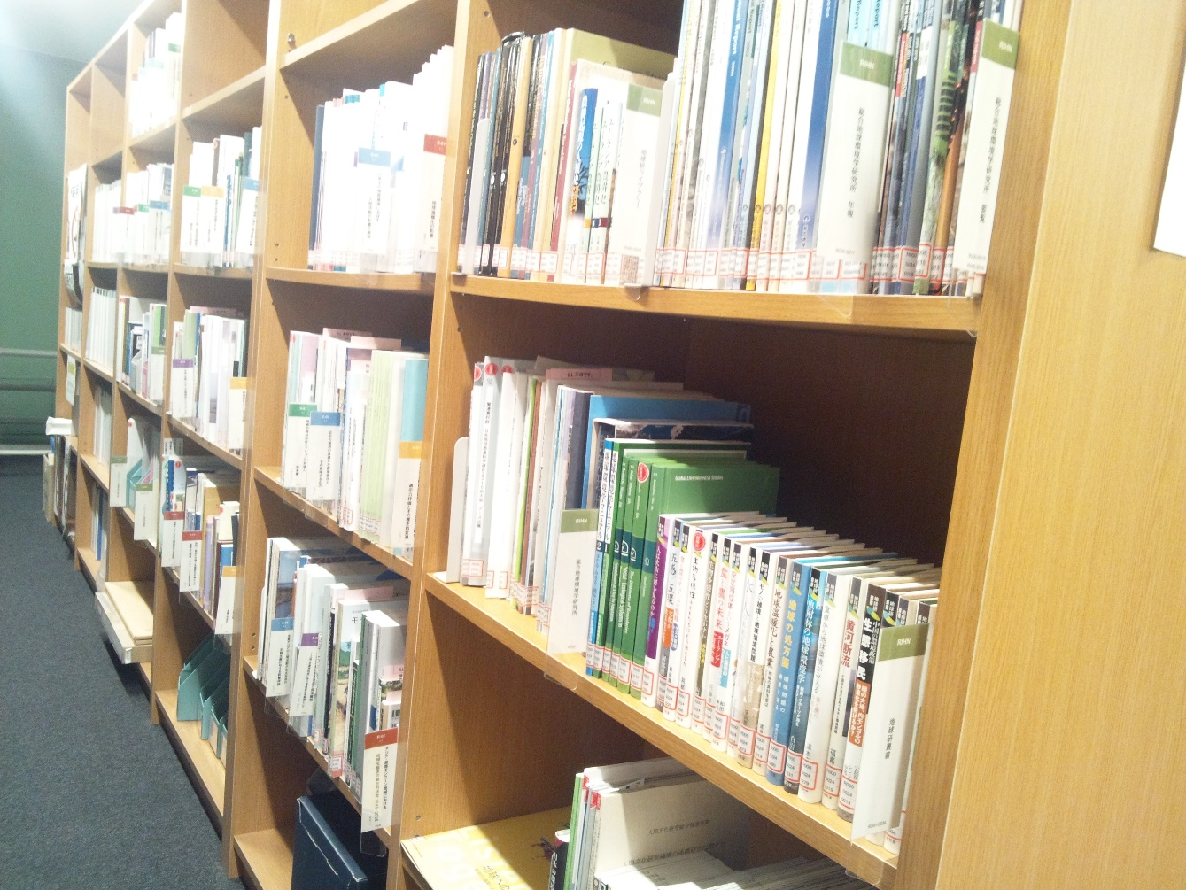
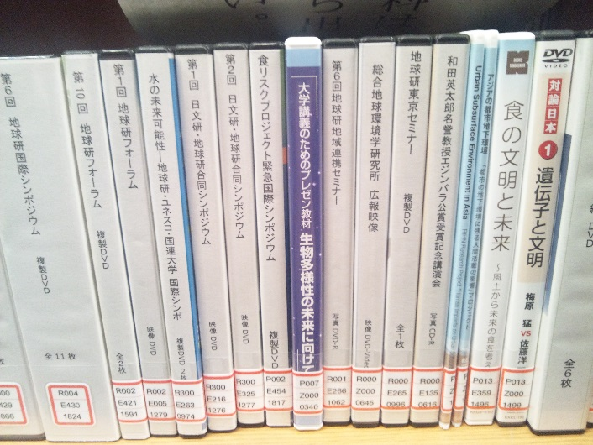
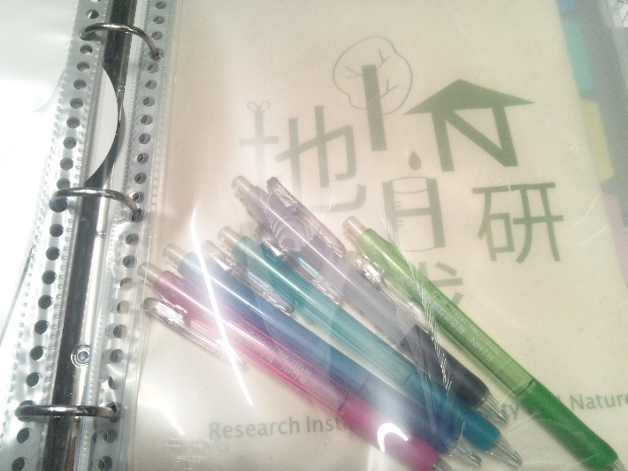
地球研アーカイブズ 現物資料

Slide 7
プロジェクト成果物：日本
(西表、列島、地下、NEOMAP、CRP)
地図
数値地図5mメッシュ(標高)(東京・京都･大阪）
数値地図(地図画像)
図暦（明治～大正期の5万分の1地形図）※紙
土地利用(東京･大阪、1930･60･2000)
デジタル地質図 20万分の1
北海道魚つき保安林一覧表および地図、図面
統計
北海道の明治･大正期の林業・漁業関連資料
列島プロ 環境史年表・元データ
(人口、農林水産統計、気候、植生、災害など)
古文書
島田汎家文書(翻刻) ※信州秋山
西川家文書・林家文書(画像) ※北海道
データベース
西表文献データベース
新石器化期・現代化期遺跡データベース
観測データ(プロジェクトによる)
重力観測
地下水位・地下温度・ヒートアイランド指標
降水量・気温など（気象庁アメダス）
APHRO_JP(100年、高解像度日降水量データ）

Slide 8
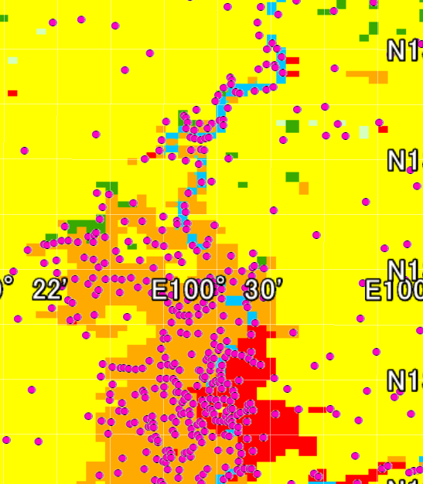
地下プロジェクトの観測データ・資料(研究資源データベース)
対象都市：バンコク、マニラ、ジャカルタ、台北、ソウル、東京、大阪
データ地図：土地利用、河川、宗教施設分布、地下温度、地下水位、ヒートアイランド指標、地盤沈下量など
（Google Earth/ArcGISで表示可能)
地下水、河川水、海水などの水質分析データ（同位体、栄養塩など）
港湾堆積物の分析データ
重力観測データ：対象都市および地球研と日本各地
地図：対象都市の1910年前後から2000年代の地形図、土地利用図
社会経済統計資料：ソウル、バンコク (現地入手の資料)
社会経済指標統合データベース
(対象都市の統計資料を一覧化）
バンコクの宗教施設（寺院）分布と土地利用（1910）川に沿って寺院が分布している。

Slide 9
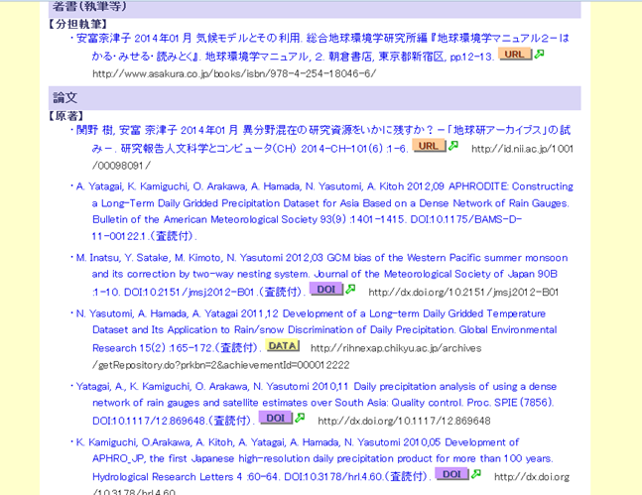
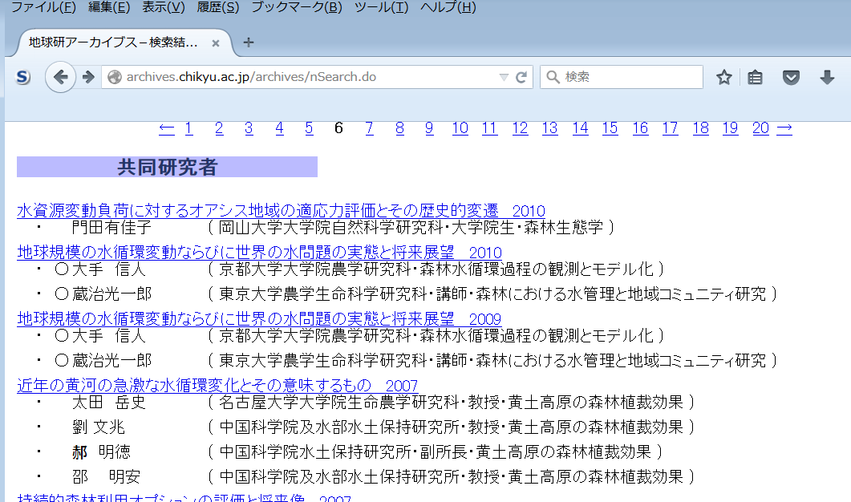
研究者・プロジェクトと研究業績一覧
(研究業績データベース)
プロジェクトの研究の目的、到達度、研究業績、フィールド活動記録などはPDF化し「年報」として毎年発行
研究者の業績も「年報」に
電子データや関連URL, DOIが参照可能（機関リポジトリ機能）
検索した業績リストをcsv出力
プロジェクトの共同研究者は総合地球環境学研究を担う貴重な人材

Slide 10
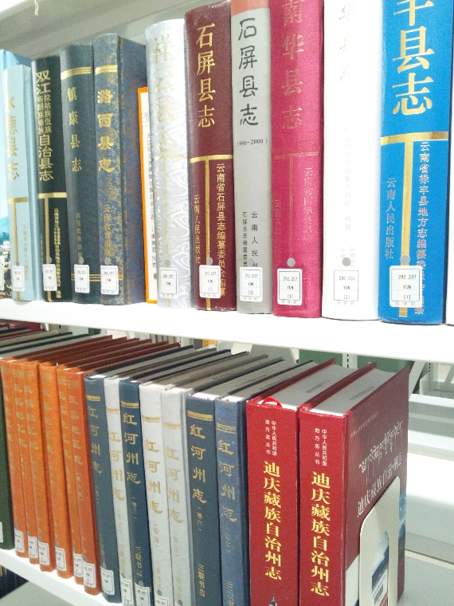
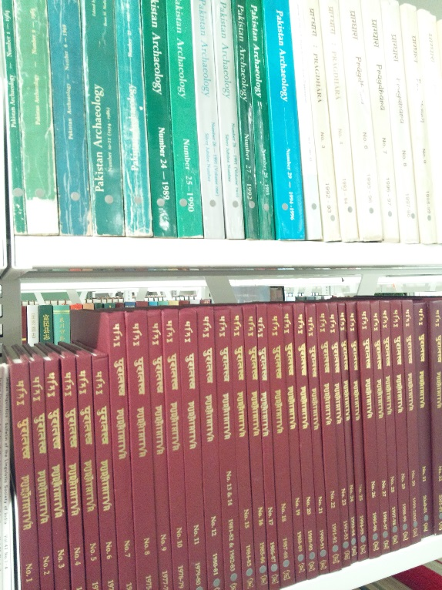
「共同利用研究機関」：頭脳の共同利用
終了プロジェクト資料(コレクション)
プロジェクト研究で利活用した参考資料、書籍をまとめて配架・管理
「中国地方志集成」生態史プロジェクト(2001-2005)のコレクションから引き続き研究所として収集中。1000点以上
テーマ選書
プロジェクトのテーマを理解するのに必要な基本的な参考図書を研究者が選書する「レジリアンス｣「ジェンダー」

Slide 11
研究成果のオープン化をめざして
研究成果は見てもらって、使ってもらってこそ
  地球研ホームページからのリンク
  研究業績データベースへの電子ファイル登録
  わかりやすい登録データの紹介
他のデータベースとの連携
  人間文化研究機構研究資源共有化データベース
  学術機関リポジトリポータル(JAIRO)
  人間文化研究機構 研究者総覧
  地球環境学リポジトリシステム
  OPAC/NACSIS(アーカイブ資料も登録済み)

Slide 12
細切れ、雑多なデータの品質向上には困難が
継続的でないサイエンスデータ
  インベントリ、データ公開サイトへのリンク情報の提供
個人研究活動に依存するフィールドデータ
  メタデータ作成支援
  責任研究者との共同体制
公開は困難な地図、衛星データ（２次プロダクト）
  所内での所在情報の共有、資料の活用

Slide 13
＜オープンで汎用性の高い＞
地球研オリジナルの研究成果とは？

Slide 14
学際研究活動の分析と記録、共有
学際研究プロジェクトの企画・運営
  文理融合に適した研究テーマ設定、研究体制
  「地球環境学」とはなにか
人的ネットワークの共有
  他分野の共同研究経験者が知りたい
  あの研究成果について知りたい・データを使いたい
  同じ手法でデータ取得・解析してほしい
学際研究の進め方
  ステークホルダー、市民との協働

Slide 15
情報基盤としての研究支援プロジェクト
地球環境知オープンサイエンス・プラットフォームの形成（責任者：近藤康久）
地球環境知を、研究に関わるさまざまな当事者と蓄積・共有・活用するための手法・体制・システム形成をめざす
地球研における「知」の共同利用に向けたデータ構築手法（責任者：関野樹）
研究プロジェクトの成果や研究プロセスを一連のストーリとしてデータ化し、検索や可視化等の仕組みを通じて再利用して、地球研の持つ手法や資料を地球環境研究に生かす
地球環境研究の共通言語と理論的基礎をデザインする（責任者：熊澤輝一）
地球環境研究における、学術コミュニティと社会で共通する言語と理論的基礎をデザインし、社会との協働による地球環境問題の解決のための土台となる方法論を構築する

Slide 16
ご清聴ありがとうございました

